Slide 1

Interventi di comunità e di riduzione del rischi e consumi giovanili
De Facci Riccardo - CNCA . Coop Lotta contro l’Emarginazione Esperto di progettazione

Slide 2
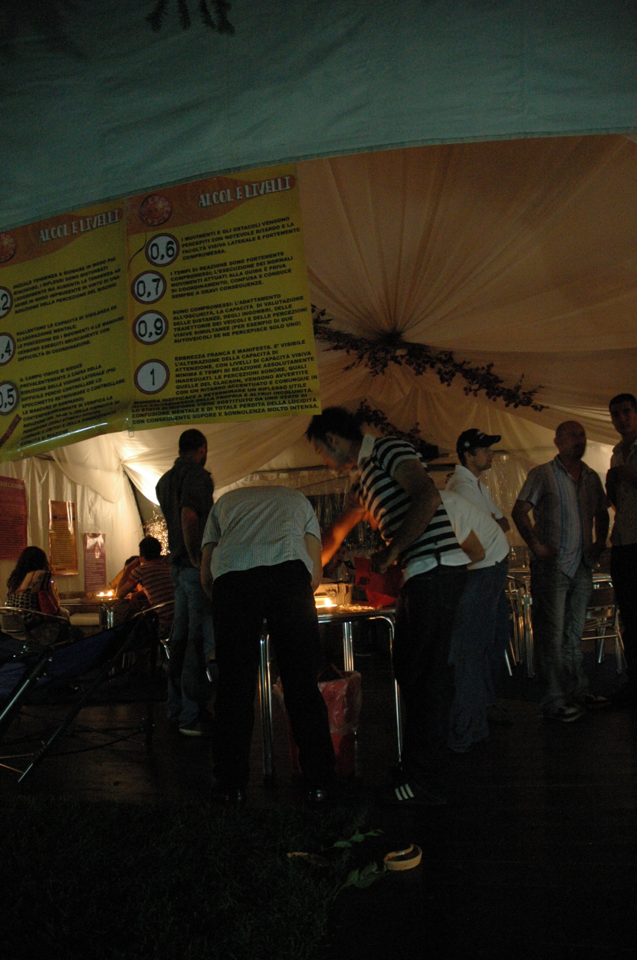

Slide 3
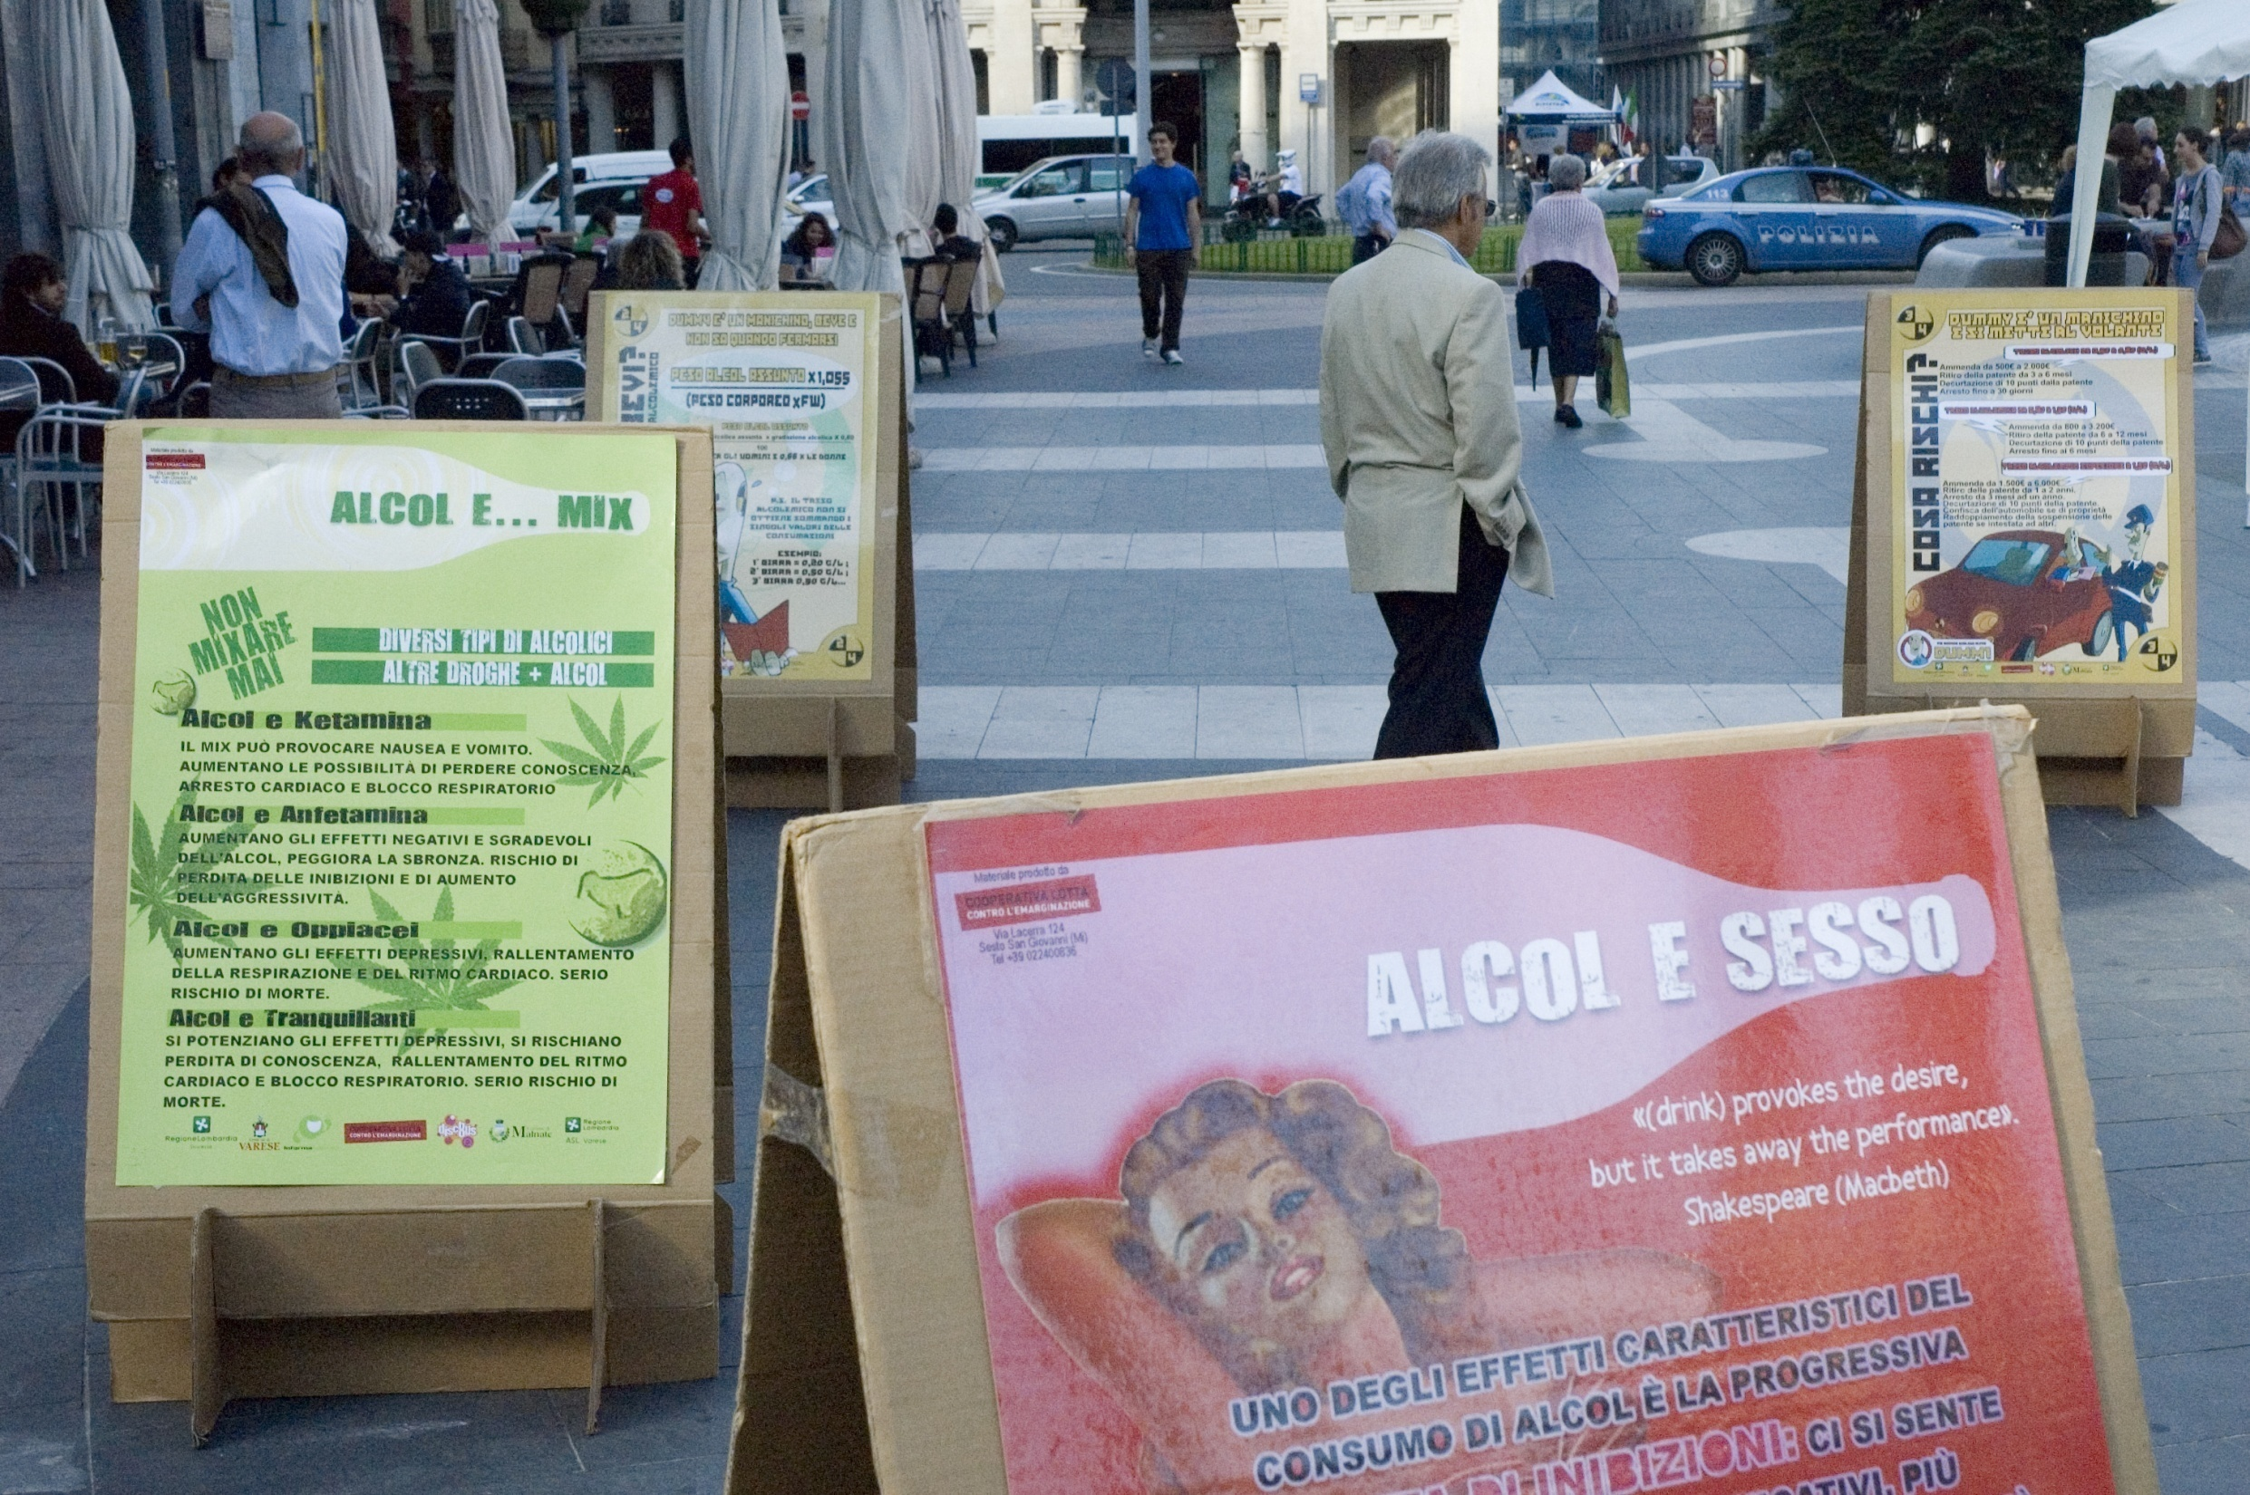

Slide 4
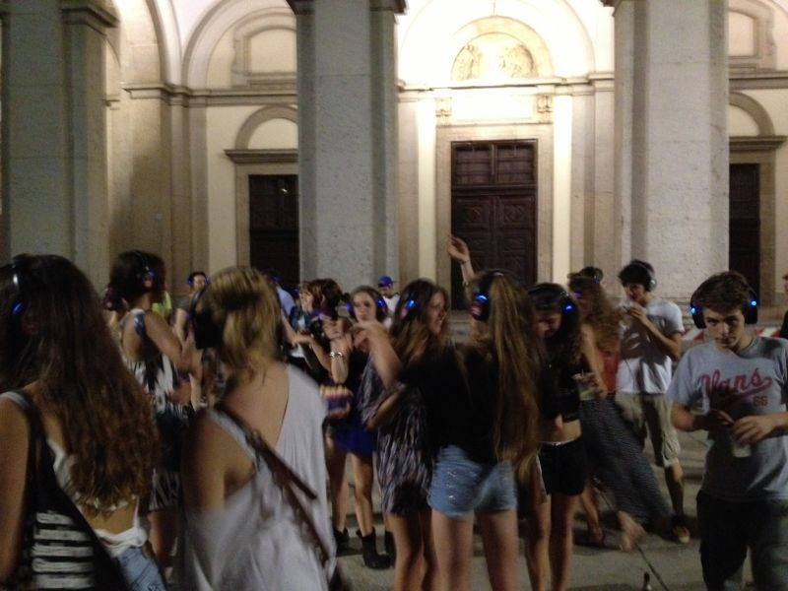

Slide 5
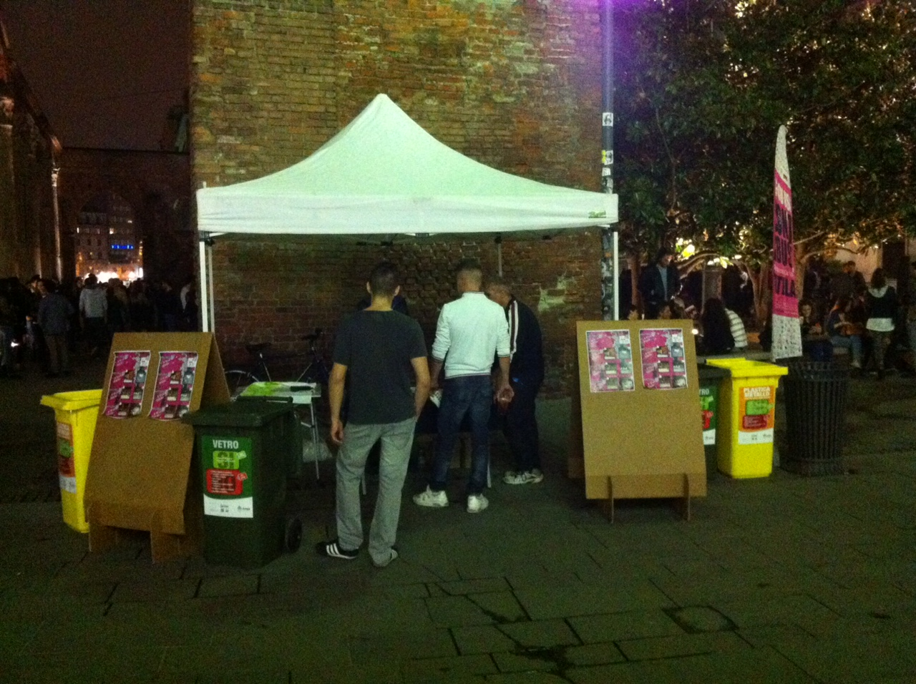

Slide 6
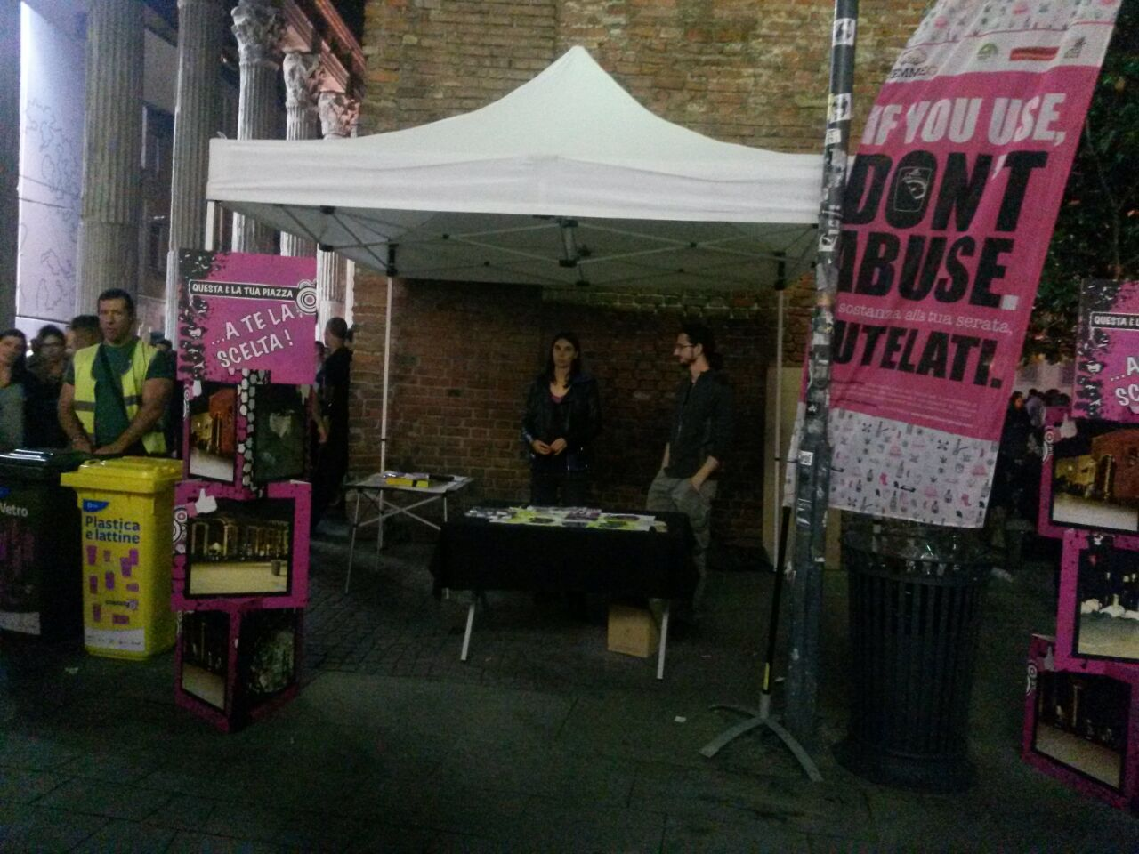

Slide 7
I PRESUPPOSTI DEL LAVORO NEL MONDO DIVERTIMENTO SI CURA
Gli interventi nel Mondo del divertimento e dei consumi giovanili devono fare i conti con un sistema di valori e di azioni specifici e devono essere volti prioritariamente a promuovere consapevolezza, competenza e senso di responsabilità delle persone e delle comunità nella definizione del loro benessere.
In questa ottica, la salute è intesa come un processo che mette dinamicamente in gioco rispettandole conoscenze, valori, bisogni, opportunità, culture ma anche la ricerca di piacere connessa a tali mondi;
La tutela della salute diventa un lavoro sulle dimensioni di significato del consumo in contesti specifici in una mediazione continua tra scelte personali e responsabilità sociale, all’interno di contesti in continua evoluzione(la notte,il loisir ecc)

Slide 8
Priorità quindi degli interventi
1 Creare contesti di attenzione ai possibili rischi ed alla gestione delle dinamiche conseguenti creare condizioni di contatto precoce per migliorare informazioni e consapevolezza sui danni connessi al consumo problematico ( etilometro, preservativo, narcotest …)
2 creare azioni per ridurre la pericolosità o dannosità psicofisica dovute alla sostanza o alle sostanze da taglio o al mix del policonsumo
3 creare azioni per ridurre i rischi correlati come per incidentalità o atti di violenza conseguenti al consumo ( guidatore designato e azioni di responsabilità dei gestori , azioni di )
4 creare azioni per aumentare la qualità di vita, ridurre il disagio psicologico e la stigmatizzazione e migliorare se necessario l’accesso ai servizi

Slide 9
PRESUPPOSTI
- l’adozione di una strategia d’ intervento precoce e di allerta volto al contenimento dei rischi connessi a tali consumi, richiede una pragmaticità e conoscenza di tali fenomeni per la quale i soli strumenti epidemiologici e di cura risultano o troppo lenti o inefficaci ( si parla di circa 8 anni dal momento del primo consumo prima dell’eventuale accesso ai servizi di cura).
- la popolazione dei consumatori di alcol, droghe e di sostanze psicotrope, le loro abitudini assuntive e le tipologie delle sostanze circolanti nel mercato illecito non sono attualmente agganciate, conosciute e contrastate in maniera significativa dal sistema dei servizi

Slide 10
Consumo di sostanze in quattro città simboliche

Slide 11
Youth drinking – 2020 espad
e l’alcool ?
% 15-16-year-olds drunk in past month
Denmark 49
UK 33
Ireland 26
Finland 21
France 18
Italy 15
Greece 18
Portugal 11

Slide 12
Il Binge Drinking ECAS
% del bere: bere “binge”
Paese Uomini
Regno Unito 40
Svezia 33
Finlandia 29
Italia 18

Slide 13
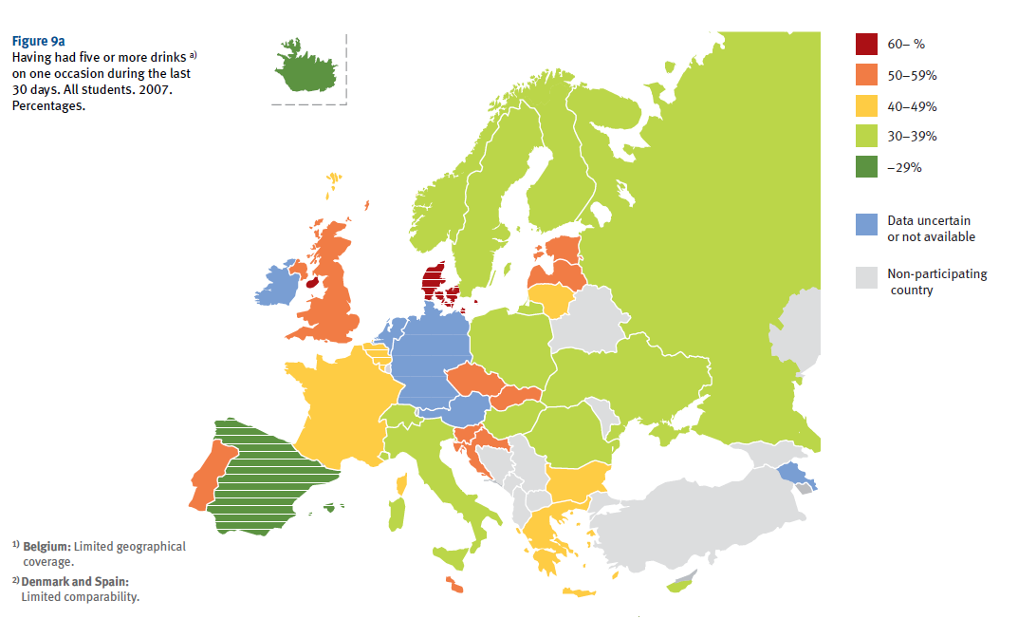
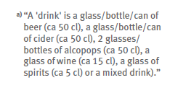
Dati Espad
Binge drinking (5 or drink in un’occasione) ultimi 30 giorni

Slide 14
Unione Eeuropea Action Plan 2015 22 sottolinea l’importanza di programmi di riduzione del danno rispetto ai consumi di sostanze:
  - fornire informazioni e consulenza ai tossicodipendenti/ consumatori ed abusatori anche d’alcool al fine di promuovere la riduzione dei rischi connessi al consumo e abuso;
  includere le metodologie del lavoro di prossimità nelle politiche nazionali sanitarie e sociali anche rispetto ai nuovi stili di consumo giovanili ed alla estrema varietà delle sostanze utilizzate
  fornire un accesso, ove appropriato, alla distribuzione di preservativi e di materiale sterile per autosomministrazione di sostanze ed a tutti gli strumenti atti a tale fine
  Promuovere azioni di consapevolezza sui rischi diretti ( overdose …) ed indiretti ( incidenti d’auto) connessi al consumo
I programmi di riduzione del danno portano ad un generale miglioramento delle condizioni di vita e del funzionamento sociale dei consumatori (Rogers S.J. & Ruefli T, Harm reduction journal 2004 )

Slide 15
Indicazione dell’Europa sugli interventi di protezione ai fattori di rischio al policonsumo
Punto di partenza per una riflessione complessiva e per promuovere contenimento ai rischi a breve ed a lungo decorso sui consumi giovanili:
• Soltanto una minoranza dei giovani che consumano e sperimentano le droghe e di quelli esposti a fattori e situazioni di rischio, svilupperanno successivamente
dipendenza o problemi gravi
• Dunque la problematicità non dipende solo dalla sostanza in sé ma anche dalle modalità di consumo e dal contesto d’uso su cui è quindi necessario intervenire.

Slide 16
• Lavorare sui fattori di auto ed etero protezione delle persone e sul concetto di resilienza ( informazione specifica ed empowerment delle competenze individuali e gruppali, presenza di operatori preparati nei contesti di abuso e di consumo potenzialmente problematico)
• agire sullo sviluppo della consapevolezza sui fattori di rischio connessi al consumo e della vulnerabilità sia a livello individuale che a livello sociale (utilizzo di strumenti di consapevolezza, etilometro, narcotest, counseling individuale, giudatore designato)
Proposte di modelli e di approcci per spiegare e affrontare questo fenomeno:

Slide 17
Programmi di contatto precoce (outreach)
Specifica | Strumenti | Ambito | Indicatori di esito
Agevolare il contatto precoce con le persone consumatrici/abusatrici Contenere i rischi connessi al consumo e all’abuso Sensibilizzare e promuovere azioni di auto ed etero tutela | Unità mobili con l’impiego di operatori di strada Attività di orientamento ai servizi pubblici Fornitura di strumenti e attività volte alla sensibilizzazione sui rischi connessi all’uso Attività di peer support | Luoghi di intrattenimento, luoghi di spaccio, luoghi di attività spontanea e divertimento in cui il consumo e l’abuso siano significative ( Rave party, discoteche, locali di ritrovo, grandi eventi musicali ) | N. di nuovi afferenti alle strutture sul totale degli inviati n.di contatti realizzati nelle uscite N. di strumenti di profilassi avviati N. di materiali informativi distribuiti

Slide 18
Quali servizi di rdr per il loisir ?
  Unità mobili di riduzione dei rischi sui contesti del loisir : attraverso la presenza di operatori preparati in contesti del consumo/abuso di sostanze psicoattive, con la fornitura di informazioni specifiche sulle sostanze, sui rischi, con il possibile accompagnamento e invio alla rete dei servizi ( pronto soccorsi …….presa in carico precoce), distribuzione materiale info specifico, distribuzione ed utilizzo di materiale di screening (etilometri, narcotest), profilattici e fornitura di materiale di riduzione di rischi diretti e indiretti; outreach
  Spazi kill out, di counseling e di decompressione ( spazi e stanze ad hoc preparate) libere da un consumo/ abuso potenzialmente a forte rischio o che anticipi l’uscita dai locali ed il possibile risvchio per l’utilizzo delle auto o altri mezzi .

Slide 19
Azioni del lavoro sui rischi nei luoghi del divertimento
Patto condiviso ove possibile con i servizi territoriali e agenzie di gestione dei locali ed eventi, amministrazione locali( equipe miste, modalità concordate di possibile collaborazione, percorsi condivisi di formazione) servizi territoriali sanitari.
Continuità e periodicità dell’uscite con standard minimi da garantire verso il possibile accreditamento(almeno 1/2 alla settimana 10 ore )
Differenziazione delle uscite ( locali del quotidiano, grandi luoghi, luoghi dell’evento episodico, feste territoriali, grandi eventi anche fuori territorio, rave legali e non)
Differenziazione degli strumenti e organizzazione delle attività ( etilometro, guidatore designato,materiali di informazione diversificati, strumenti di prevenzione differenziati, counseling, attivazione gruppi di pari, coinvolgimento dei gestori)
Coorganizzazione o presenza concordata di eventi specifici ad alto impatto territoriale ( Alcool tutela day, notte bianca, “Bere consapevole ecc..)

Slide 21
Sostanze e alcol
Come si vede dal grafico, i consumatori di sostanze sono anche quelli che maggiormente tendono a bere di più con percentuali significativamente più elevate di alcolemia superiore a 0,8.

Slide 22
FINALITÀ complessive del lavoro
1. Favorire politiche di sicurezza e prevenzione attraverso l’azione di tutti gli attori e gli agenti che costituiscono il “sistema divertimento” :
Il luogo del divertimento: i locali non più solo come spazi del divertimento ma luoghi che offrono divertimento associato ad informazione in modo strutturato, accompagnando il libero consumo con attenzioni specifiche.
Colui che offre divertimento: i gestori dei locali in una azione economicamente vantaggiosa (sgravi, permessi, pubblicità) integreranno il divertimento da loro offerto con informazioni e servizi…
Colui che cerca divertimento: i fruitori di tali luoghi come massa critica tenderà a muoversi verso i luoghi che all’occorrenza offrono più servizi e attenzioni, aggiungendo al proprio divertimento anche il fattore benessere.
2. Incentivare la produzione di eventi, momenti e luoghi di aggregazione giovanile di qualità, coniugando aspetti di sviluppo commerciale con quelli di sviluppo di sicurezza pubblica.

